Slide 1
Android Studio를 이용한 치안 강화 어플리케이션
201501967 조기성

Slide 2
목차
1. 개발 의도
2. 주요 기능 소개
3.구현 동영상
4. 구현하고 싶은 기능들

Slide 3
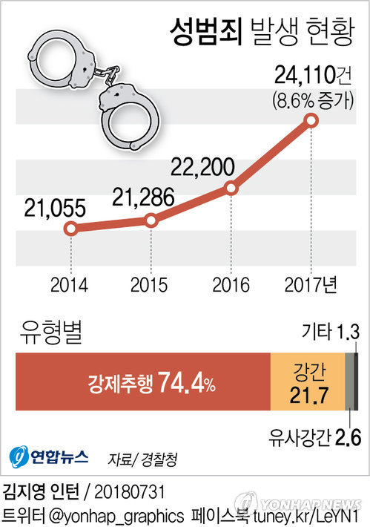
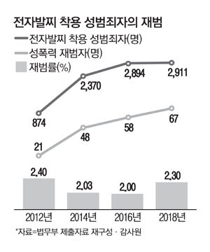

개발 의도

Slide 4
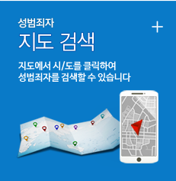
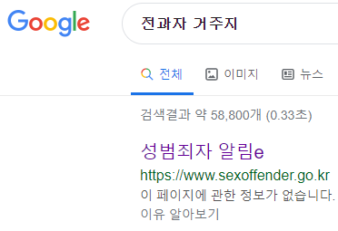
개발 의도

Slide 5
어플리케이션 주요 기능 소개
1. 긴급상황에 대비해 바로 전화, 문자를 통해 신고 가능합니다.
2. 전과자 거주지 데이터를 사용하여 지도상에 등록합니다.
3. 거주지에 가까워지면 사용자에게 알려줍니다.
4. 사용자가 안전한 경로를 찾을 수 있게 도와줍니다.

Slide 6
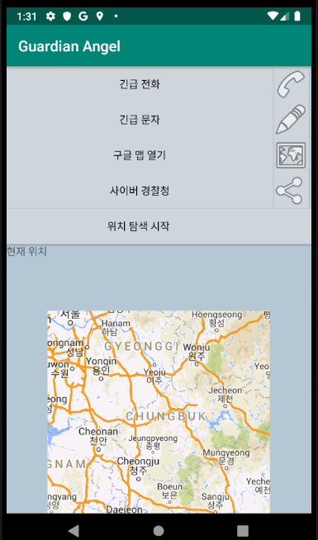
실행 화면
위치 탐색 시작을 누를 시 현재위치
TextView에 경도 위도가 표시되며
지정한 값에 들어와
가까워질 시
진동과 함께 위험한 길입니다! 를
토스트메시지로 띄웁니다.
멀어질 시
진동과 함께 안전한 길 입니다! 를
토스트메시지로 띄웁니다.

Slide 7
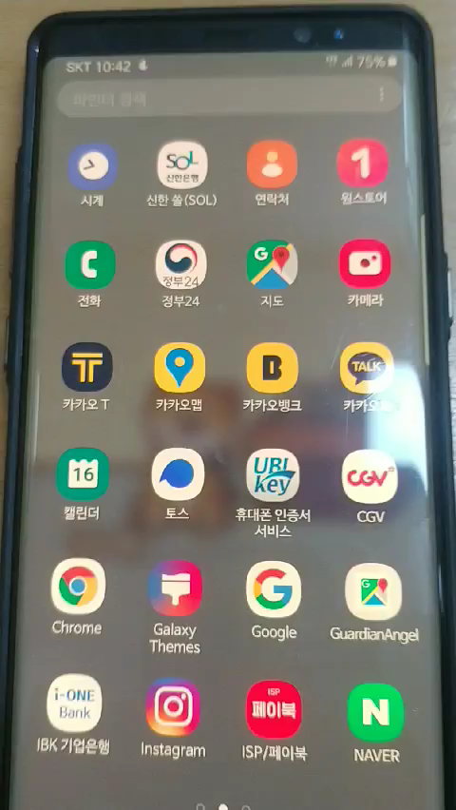
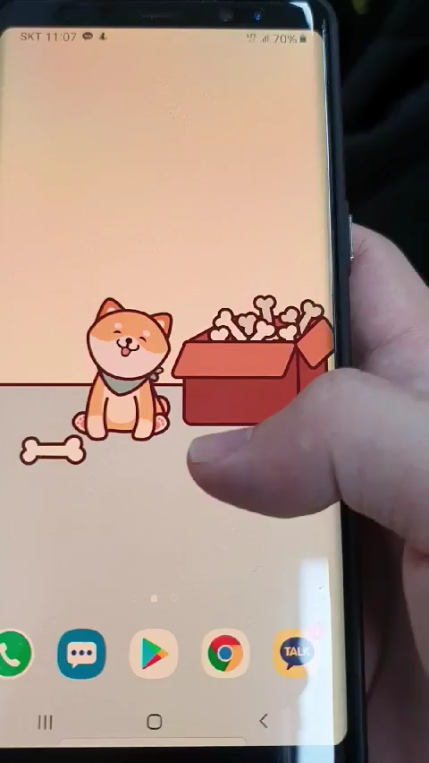
주요기능 구현 동영상

Slide 8
향후 계획
중력센서를 이용해 기기를 떨어뜨릴 시 곧바로 경찰서에 전화하는 기능.
안전한 경로를 예상하여 사용자에게 알려주는 기능.
서버와 연동하여 보호자와 실시간 채팅 하는 기능.

